Slide 1
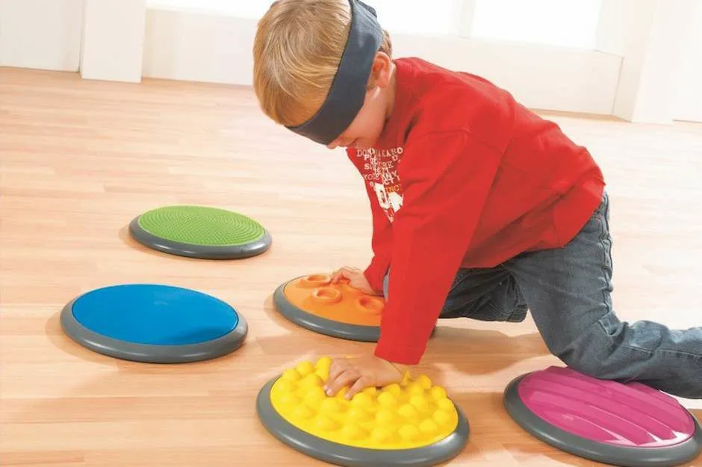
Муниципальное дошкольное образовательное автономное учреждение
«Детский сад № 106 «Анютины глазки» комбинированного вида» г. Орска
Использование приемов сенсорной интеграции в коррекционной работе учителя-дефектолога ДОУ
Учитель-дефектолог 1КК Булатова Р.Р.

Slide 2
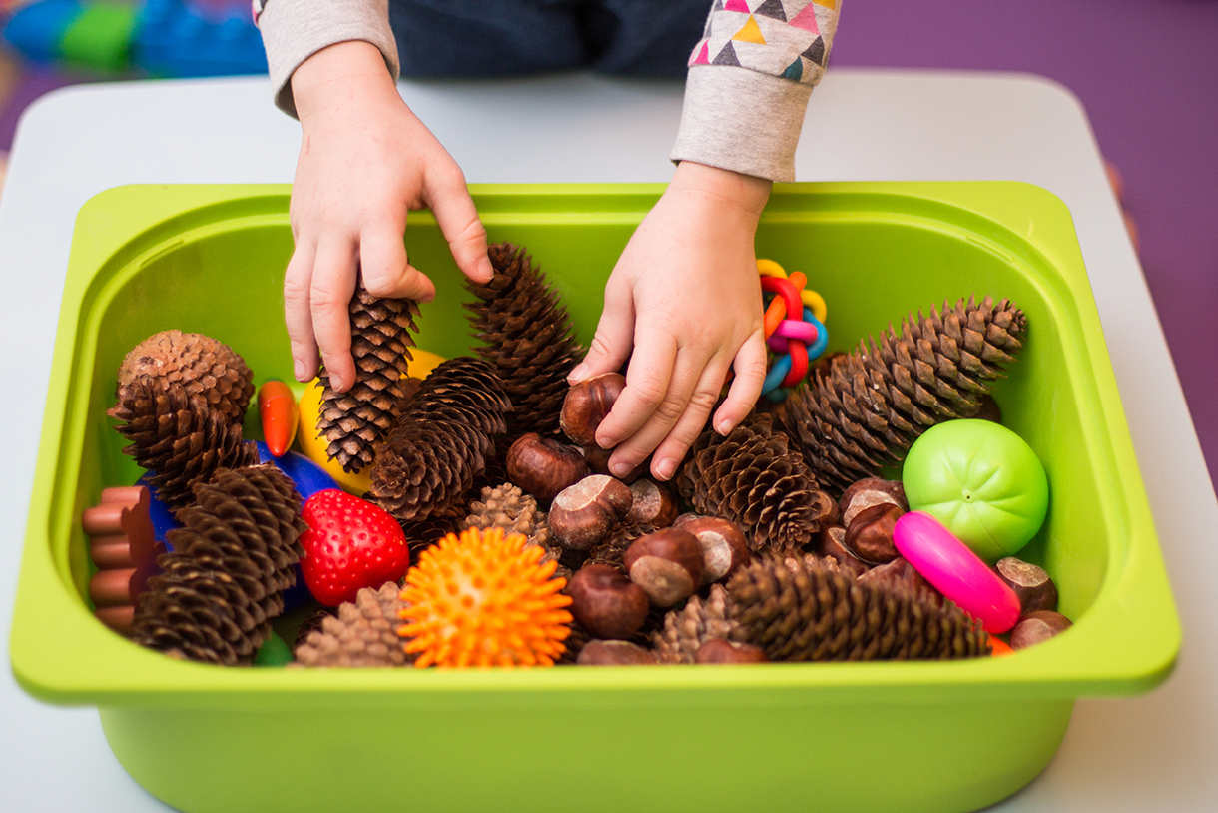
Проблемы задержки в психическом развитии у детей дошкольного возраста остаются актуальными в современном обществе. Сенсорная интеграция представляет собой важное направление коррекционной работы с такими детьми, исследование которого поможет определить эффективные методы поддержки и развития данной категории детей.
Сенсорная интеграция – это обработка поступающих от органов чувств ощущений, их структурирование и упорядочивание для последующего адекватного ответа.
Сенсорная интеграция ориентирована на работу с базовыми сенсорными системами: вестибулярной, тактильной, перцептивной с дополнительным включением слуха, зрения и обоняния, вкуса. Это основа для работы сенсорных систем нашего организма.
Цель данного метода коррекции -
научить одновременно обрабатывать
информацию, получаемую головным
мозгом от разных анализаторов.

Slide 3
Многие проблемы обучения и поведения детей с ЗПР являются результатом искажения процесса восприятия сенсорной информации.
Для них характерна неспособность интегрировать сенсорную информацию, поступающую от различных органов чувств, для того чтобы получить точную картину реального окружения.
Например, для некоторых детей понять, что им говорят, если к ним в это же время прикасаются, невозможно: они либо понимают, что им говорят, но не чувствуют прикосновения, либо чувствуют прикосновение, но не понимают, о чем идет речь (Д. Вильямс).
В данной ситуации мы имеем дело с дисфункцией сенсорной интеграции или нарушением процесса переработки информации, поступающей от органов чувств.
Люди с дисфункцией сенсорной интеграции имеют моноканальный характер восприятия: они вычленяют из широкого спектра сенсорных сигналов отдельные аффективно значимые для них раздражители: цвета, формы, звуки, запахи и пр., поэтому окружающий мир выступает для них как хаотичный и раздробленный.

Slide 4
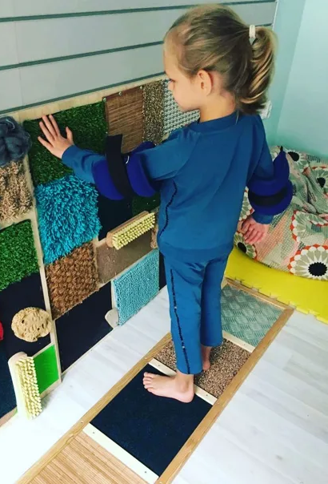
Очевидно, что дети
с дисфункцией сенсорной интеграции не могут самостоятельно справиться с перечисленными проблемами. Их профилактика и преодоление сопряжены с проведением специальных коррекционно-развивающих мероприятий, направленных на улучшение интеграции между различными сенсорными системами.

Slide 5
Метод сенсорной интеграции предполагает стимуляцию работы органов чувств в условиях координации различных сенсорных систем.
В работе учителя дефектолога он реализуется в двух глобальных направлениях:
Создание специальных средовых условий, облегчающих восприятие окружающих объектов и продуктивное взаимодействие с ними, адаптация среды с учётом потребностей ребёнка с дисфункцией сенсорной интеграции.
2. Развитие способов полисенсорного восприятия, они в свою очередь предполагают:
во-первых, совершенствование отдельных перцептивных умений: зрительных, слуховых, тактильных и др.
во-вторых, обучение комплексному использованию этих умений, синтез информации, поступающих от различных органов чувств.

Slide 6
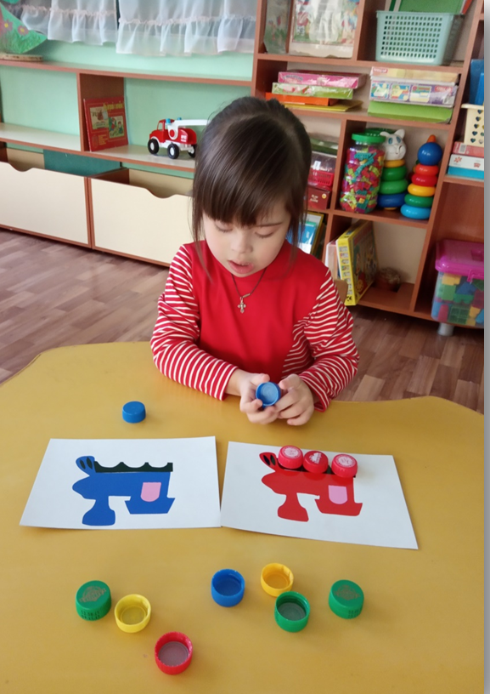
Метод сенсорной интеграции удовлетворяет потребность ребёнка в осознании себя, а также окружающего предметного мира, обеспечивает развитие моторных, познавательных, сенсорных и досуговых умений ребёнка с ЗПР.
Важно, чтобы при выполнении упражнений было как можно меньше принуждения.
Ребёнок не должен испытывать даже кратковременного стресса, поэтому лучше начинать с таких воздействий, которые он хорошо переносит, постепенно переходя к менее приятным для него.
В выполнении данных упражнений ребёнку отводится активная роль,
в отличие от метода базальной стимуляции.

Slide 7
Коррекционно-развивающую работу в данном направлении можно проиллюстрировать следующим комплексом специальных игр и упражнений:
вращение по кругу;
перекатывание со спины на живот;
заворачивание в одеяло, тяжёлые ткани, рулон бумаги;
пролезание в ограниченное пространство, преодоление препятствий;
толкание тяжёлых предметов, игры с тяжёлым мячом;
растягивание эластичных лент;
балансирование на гимнастических мячах;
катание на животе на роликовой доске;
прыжки на мате, батуте, в мешке, через скакалку;
прыжки с маракасами в руках;
прыжки на палочке лошадка в ритме музыки;
имитация движений животных;
подражание позам и очерёдности движений

Slide 8
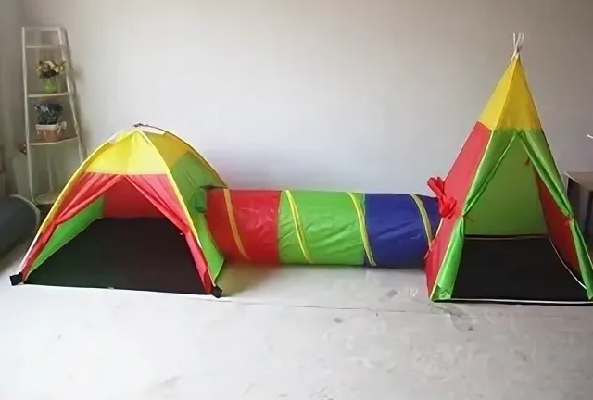
Игры с туннелями и палатками.
И то и другое очень полезно для сенсорной интеграции. Они полезны для развития крупной моторики. Даже просто ползая через тоннель, ребенок развивает координацию. Тактильный опыт ребенка обогащается, если в тоннеле размещены разные предметы или помещается в него ковровое покрытие.
Палатки можно использовать для создания безопасной атмосферы,
необходимой детям, перегруженным сенсорными стимулами.

Slide 9
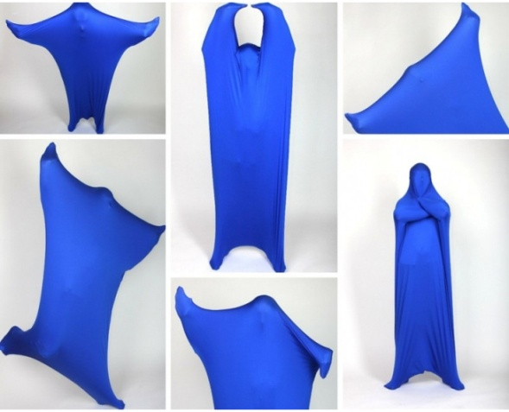
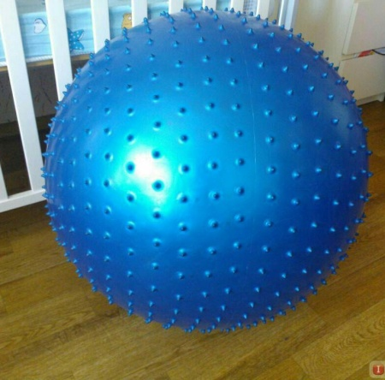
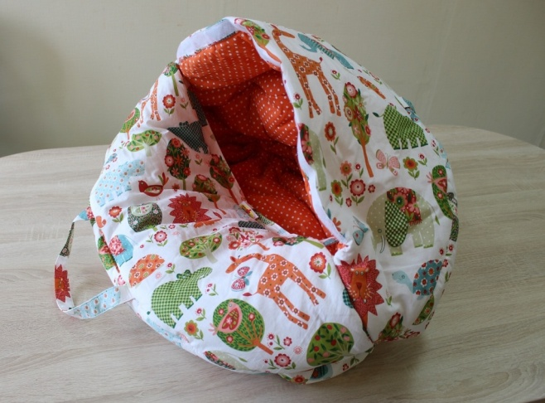
Приспособления для вестибулярных движений.
Вестибулярные движения (или проприоцептивная стимуляция) может взбодрить малыша или наоборот успокоить. В любом случае, такая стимуляция необходима и должна быть частью терапии. Вот несколько предложений для получения ребенком подобного опыта:
• раскачивающиеся игрушки;
• доска Бильгоу;
• сенсорный гамак;
• сенсорный чулок;
• яйцо Кислинга (сенсорное яйцо);
• большие терапевтические мячи.

Slide 10
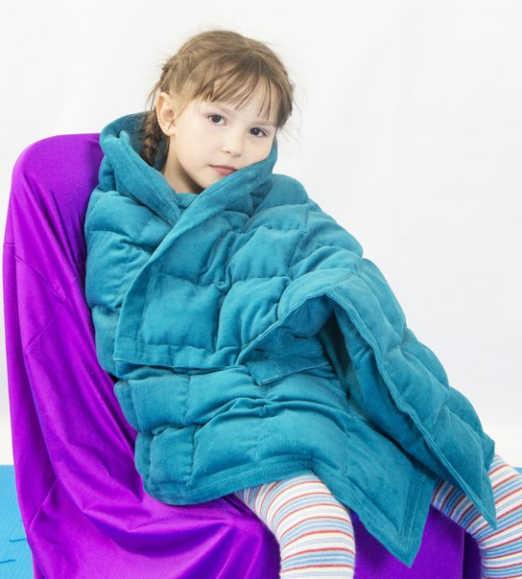
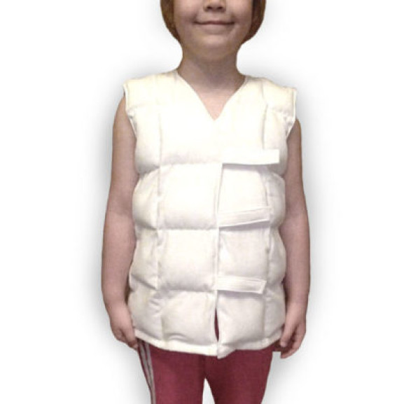
«Утяжеление»
Этот вид деятельности необходим для детей, испытывающим трудности в регулировании уровня своего возбуждения. Регулярные упражнения по «утяжелению» помогут детям успокоиться. Такие мероприятия оказывают воздействие на тело, мышцы и суставы, помогая детям получить необходимую нагрузку. Детям важно научиться чувствовать своё тело, им полезно чувствовать себя «сжатыми», когда на их тело оказывается глубокое давление или «нагрузка сверху».
Именно активная деятельность дает им необходимую сенсорную нагрузку, а эффект от этого может быть удивительным, ребёнок сможет регулировать своё поведение и уровень возбуждения.
Приспособления для «утяжеления»:
• сенсорный мешочек;
• утяжелённое одеяло;
• утяжелённая подушка;
• утяжелённый наплечник;
• утяжелённый плед;
• утяжелённый шарф;
• утяжелитель на запястье;
• утяжелитель на ноги.

Slide 11
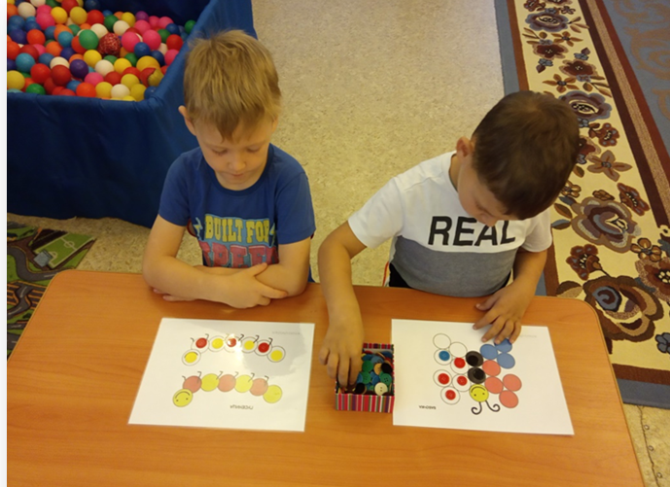
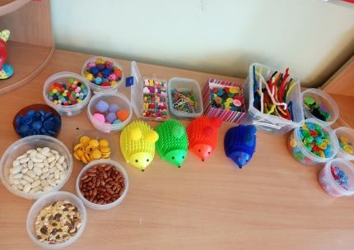
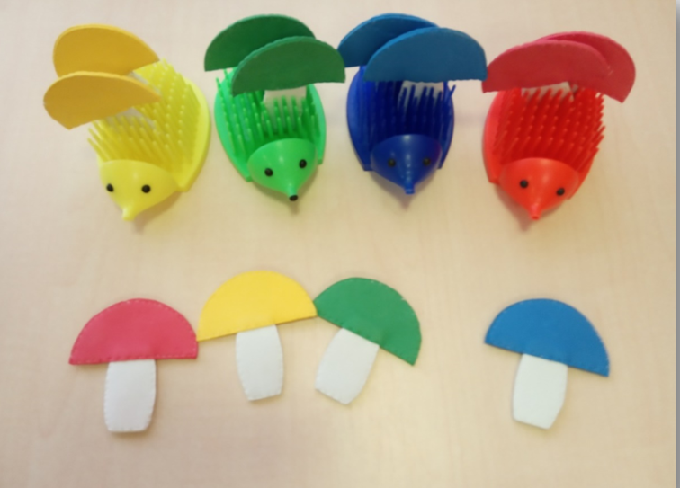
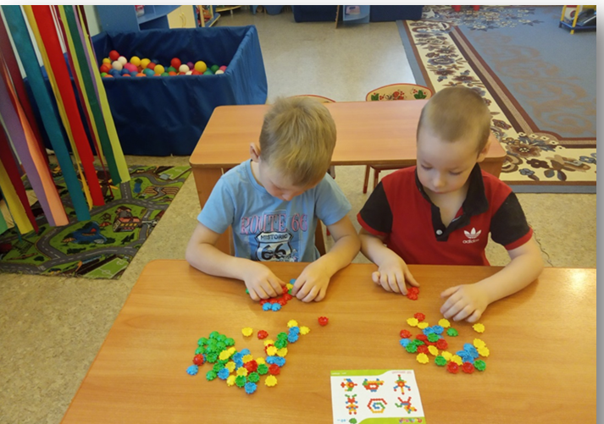
Дидактические игры на материале твердых и мягких вкладок, мозаик, матрешек, конструктивных, разбирающихся по частям предметов и игрушек

Slide 12
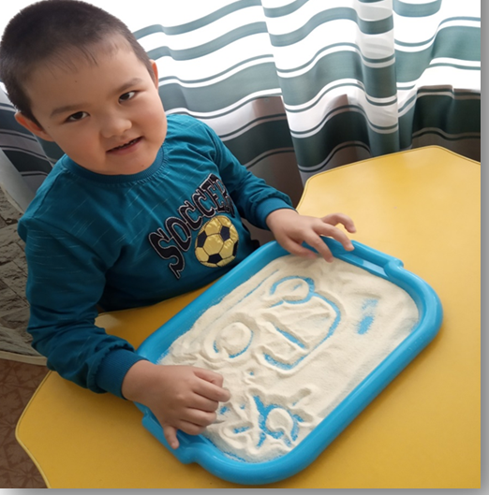
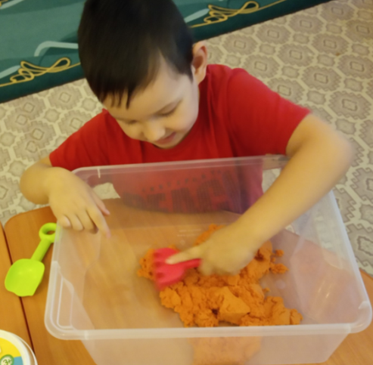
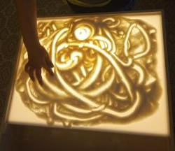
Исследовательские игры с водой, с песком, камешками, ракушками, в сухом бассейне, игры с надувными и плавающими предметами

Slide 13
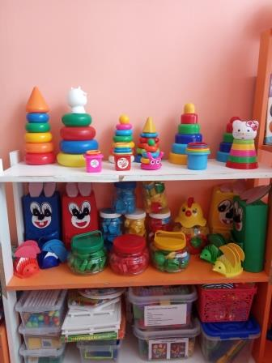
Одним из современных средств реализации метода сенсорной интеграции в работе учителя-дефектолога с детьми с ЗПР
является специально оборудованная сенсорная комната или уголок
(центр сенсорного развития).
Они представляет собой искусственно созданное окружение, где ребенок
с ЗПР, пребывая в безопасной, комфортной обстановке, наполненной разнообразными стимулами, самостоятельно или при ненавязчивом сопровождении специалиста исследует среду.
Одновременная стимуляция нескольких сенсорных систем приводит не только к повышению активности восприятия, но и к обеспечению сенсорной интеграции.

Slide 14
Комплектация сенсорной комнаты (уголка/центра сенсорного развития) содержит следующие элементы.
Мягкая среда: маты, мягкие игровые модули, подушки, сухой бассейн, валики и мячи, одеяла и др.
Зрительная среда: интерактивные панели, зеркало, подвески, световые картины, фотообои с изображением природного ландшафта.
Звуковая среда: музыкальный центр с набором кассет или CD дисков, музыкальные инструменты, музыкальные игрушки.
Тактильная среда: сухой душ из лент. тактильные панно из разнообразных материалов, стенды с различными видами застежек, шнуровки, сенсорная тропа для ног, ребристый мостик, стол-ванна для песка и воды, пальчиковые бассейны наполнители (горох, фасоль, каштаны), крупы, массажный коврик.
Воздушная среда: вентилятор, ароматические масла, ароматические палочки, ароматические мешочки саше, комнатные растения.

Slide 15
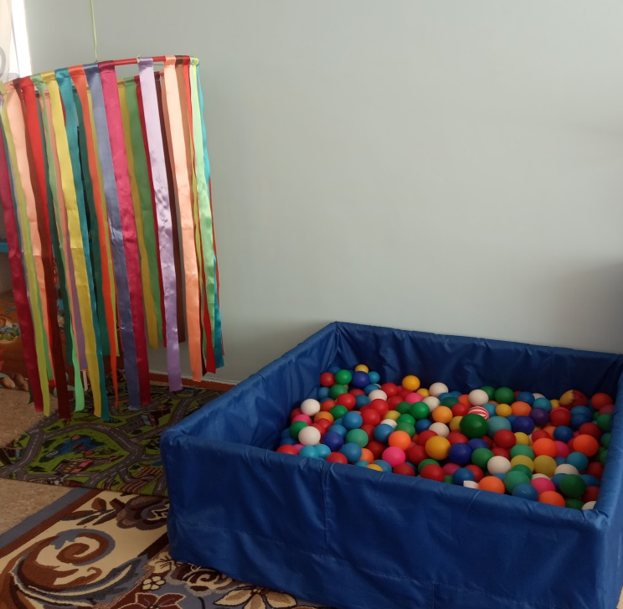
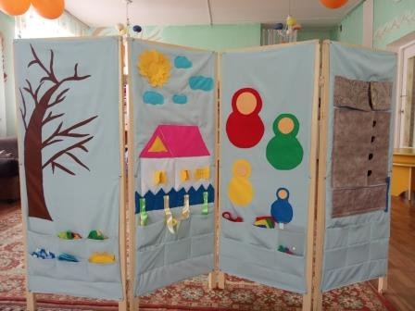
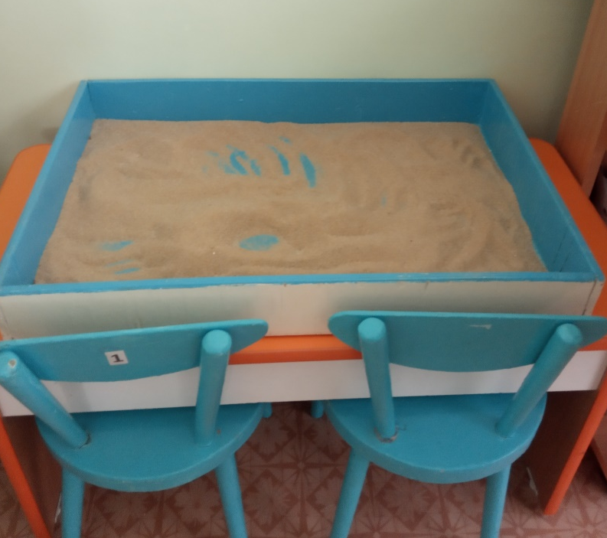
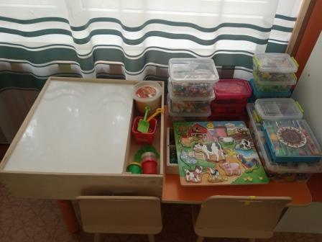

Slide 16
Таким образом, способность к сенсорной интеграции позволяет ребёнку с ЗПР синтезировать целостную картину окружающего мира и адекватно взаимодействовать с ним.
Её дисфункция приводит к деформации поведения, самозащите или аутостимуляции, провоцирует возникновение трудностей в организации активных и гибких отношений со средой.
Метод сенсорной интеграции позволяет нормализовать чувствительность ребенка с ЗПР и оказать ему помощь в приёме, переработке и использовании сенсорной информации.

Slide 17
ЛИТЕРАТУРА
Э. Джин Айрес при участии Джеффа Роббинса. Ребёнок и сенсорная интеграция понимание скрытых проблем развития с практическими рекомендациями для родителей и специалистов, 5-е издание, Москва Теревинф 2011.
Миненкова И.Н. Обеспечение сенсорной интеграции в коррекционно-развивающей работе с детьми с тяжёлыми и или множественными нарушениями психофизического развития. И.Н. Миненкова Обучение и воспитание детей в условиях центра коррекционно-развивающего обучения и реабилитации: учеб.-метод. пособие С.Е. Гайдукевич и др.; науч. ред. С.Е. Гайдукевич. — Мн: УО БГПУ им. М. Танка, 2007. — С. 86-92.
Эллнеби, И. Право детей на развитие И. Эллнеби. — Мн.: БелАПДИ — Открытые двери.
Воспитание сенсорной культуры ребенка : От рождения до 6 лет: Кн. для воспитателя дет. сада / Л.А. Венгер, Э.Г. Пилюгина, Н.Б. Венгер ; Под ред. Венгера Л.А. М. : Просвещение, 1988.

